Slide 1

Broncopneumopatia cronica ostruttiva
e comorbidità cardiovascolari
Raffaella Fuciarelli - ASL Pescara

Slide 2
Il Paziente con patologie cardiache e polmonari
è un « Paziente complesso »
problemi diagnostici
valutazione delle comorbilità e della «fragilità»
stratificazione dei rischi
definizione delle priorità assistenziali
valutazione delle interazioni farmacologiche
scelta del setting appropriato (ospedale – territorio)

Slide 3
IPERTENSIONE ARTERIOSA
insufficienza ventilatoria
ASMA
CARDIOPATIA ISCHEMICA
scompenso cardiaco
insufficienza respiratoria
BPCO
CPC
ARITMIE
( fibrillazione atriale )
PID
PAH
OSAS

Slide 4
BPCO e malattie cardiovascolari (CVD)
prevalenza CVD in BPCO:
    c. ischemica (IHD): 20 – 60%
    aritmie: 10 – 15%
    stroke: < 10% (20% in ospedale)
    arteriopatia periferica: 9%
L’ipertensione arteriosa è la più frequente comorbidità nei Pazienti con BPCO e la contemporanea presenza delle due patologie può interessare il 2.5% della popolazione adulta.
Farsang CK, Kiss I, Tykarski A, Narkiewicz K. - European Society of Hypertension Scientific Newsletter 2016;17:62.
prevalenza CVD (IHD e PAD) maggiore in:
  BMI elevato
  BPCO fenotipo bronchite con PVA e stadio moderato
Camiciottoli G, Pistolesi M. et Al. International Journal of COPD 2016: 11 2229-2236
prevalenza BPCO in CVD:
  HF: 13-39%
  AF: 20%
  IHD: 33%
NB: il 70% dei Pazienti con ostruzione delle VV AA
non aveva mai fatto la spirometria o
non aveva mai avuto una diagnosi di BPCO

Slide 5
I link che correlano BPCO e malattie cardiovascolari (CVD) sono complessi, multifattoriali e non completamente chiariti:.
> 1 Paziente con BPCO su 4 ha CVD
-
-
-
-
-
-
26.6 %
25 %
%
comorbidità in BPCO
ipertensione arteriosa ⁽¹⁾
scompenso cardiaco ⁽²⁾
¹ Medibase 1992/1993
² NHANES – 3 Database 1988/1994

Slide 6
Prevalenza di scompenso cardiaco nella BPCO
prevalenza di scompenso cardiaco nella BPCO stabilizzata
    complessivo = 26 %
    non conosciuto = 20.5 %
        50 % disfunzione sistolica *
        50 % disfunzione diastolica **
errori diagnostici
8 - 32%
scompenso cardiaco in BPCO > 65 anni = rischio x 4
* disfunzione ventricolare sistolica: LVEF < 45 % con sintomi di SC
** disfunzione ventricolare diastolica: LVEF > 45 % con segni ECO
Rutten FH: Eur. Heart J 2005; 26 (18): 1887-94

Slide 7
BPCO: BroncoPneumopatia Cronica Ostruttiva
La BPCO, malattia prevenibile e trattabile, è caratterizzata da sintomi respiratori cronici e da una limitazione persistente al flusso aereo (semplificata in ostruzione bronchiale), dovuti ad alterazioni delle vie aeree e/o alveolari generalmente causate da una significativa esposizione a particelle nocive o gas.
La limitazione cronica al flusso aereo è causata da:
  malattia delle piccole vie aeree (bronchiolite ostruttiva) e da
  distruzione parenchimale (enfisema)
  commiste in misura variabile nei diversi Pazienti
L’ostruzione bronchiale non è completamente reversibile ed è generalmente evolutiva.
LG GOLD 2018

Slide 8
BPCO: carico sociale
A livello mondiale, la BPCO è responsabile di 4 morti al minuto
e secondo l’Organizzazione Mondiale della Sanita` (OMS):
  la BPCO sarà la terza causa di morte entro il 2020, seconda solo a malattie cardiovascolari e tumori;
  oltre 2 milioni di persone l’anno muoiono primariamente per BPCO (3 milioni nel 2012 = 6% tot).
LG GOLD 2018: 384 milioni nel 2010 (prevalenza globale 11.7%) con 4.5 milioni di decessi annui nel 2030 per BPCO e comorbidità
In Italia, si stima che esistano circa 6 milioni di soggetti con BPCO, che costituisce una delle prime cause di ricovero in ospedale e causa circa 20.000 morti l’anno, con costi sociali ed umani enormi

Slide 9
BPCO: diagnosi
SINTOMI:
tosse
espettorato
dispnea
ESPOSIZIONE A FATTORI DI RISCHIO:
tabacco
agenti occupazionali
inquinamento indoor/outdoor
SPIROMETRIA
Celli B (ATS-ERS): Eur. Respir. J
2004;23:932-946
FEV₁ o VEMS (% teorico)
FEV1 = Forced Expiratory Volume 1’
FVC = Forced Vital Capacity
IT = R FEV1/FVC
Gravità dell’ostruzione bronchiale (FEV1 % teor. post BD) con IT < 70%
GOLD 1 LIEVE | > 80 %
GOLD 2 MODERATA | 50 % – 80 %
GOLD 3 GRAVE | 30 % – 50 %
GOLD 4 MOLTO GRAVE | < 30%
V
deficit ostruttivo
V

Slide 10
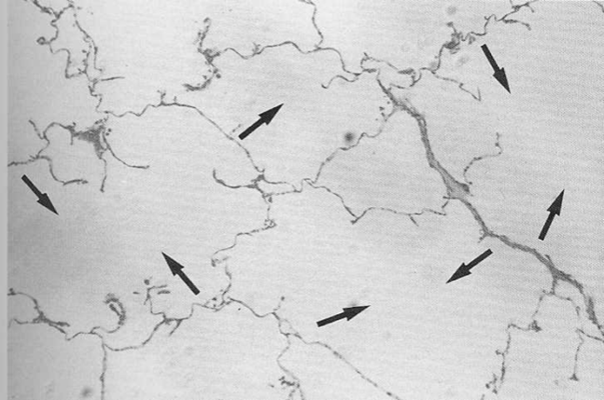
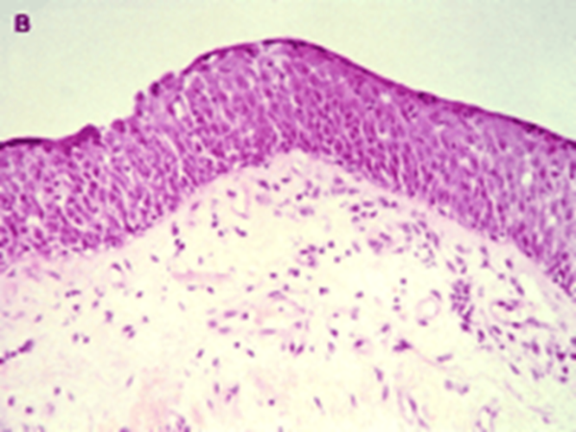
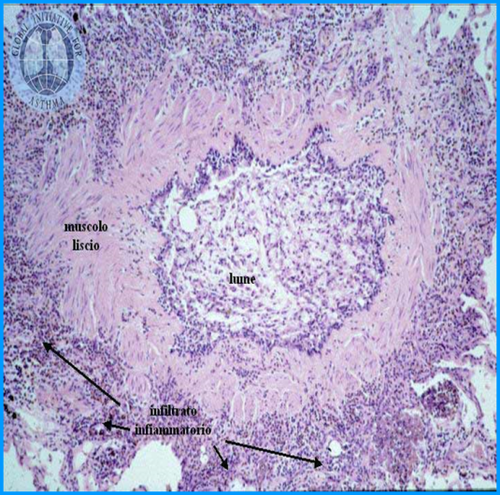
BPCO e sindromi ostruttive: diagramma di Venn
BRONCHITE CRONICA
ENFISEMA POLMONARE
BRONCHITE CRONICA SEMPLICE
ENFISEMA
SENZA EFL
BRONCHITE OSTRUTTIVA
ENFISEMA COMUNE
BPCO
Asthma COPD Overlap (ACO)
ASMA in rimodellamento
ASMA con completa
reversibilità
ASMA BRONCHIALE

Slide 11
BPCO … e/o asma ?
BPCO
fumo di sigaretta
ASMA
allergeni,
sostanze sensibilizzanti
Infiammazione bronchiale
Linfociti T CD8+
Neutrofili
Infiammazione bronchiale
Linfociti T CD4+
Eosinofili
riduzione del flusso aereo espiratorio
irreversibile
reversibile
Notes:
11

Slide 12
l'Unità cardio-polmonare e la “fossa cardiaca”
pompa
polmonare
pompa
polmonare
pompa
cardiaca
apporto O₂ tessuti periferici
L’interazione cardiopolmonare è la visione integrata
della fossa cardiaca, della funzione del cuore, dei polmoni e del torace, come elementi determinanti della circolazione del sangue
e degli scambi gassosi.
Butler J. Chest 97, 2 1990
Iodice F. Pneum. 46 / XIII /1-2007 (8-15)

Slide 13

BPCO: riduzione del flusso aereo espiratorio
rimodellamento ed ispessimento della parete bronchiale
ipertono del tono del muscolo liscio
perdita di interdipendenza fra vie aeree e parenchima
occlusione
iperinflazione
riduzione del ritorno elastico (enfisema polmonare)
aumento resistenza vie aeree (bronchiolite ostruttiva)
iperinflazione statica (a riposo) e dinamica (esercizio)
limitazione al flusso espiratorio (EFL)
Pellegrino R.: MRM 2007; 1:100-103

Slide 14
BPCO e SC: interazioni cuore - polmoni
↓↓↓ P intratoracica
maggior negatività della pressione intratoracica
↓↓↓ P intratoracica
ridotta compliance
incremento della pressione transmurale
Miller I Am J Physiol 2007

Slide 15
BPCO riacutizzata: interazioni cardiopolmonari
POLMONE
CUORE
aumento R vascolari polm
aumento postcarico VD
ipertrofia VD
shift SIV
ridotta compliance diast VD
ridotto ritorno venoso VV
iperinflazione
aumento PeePi
aumento pressione negativa pleurica
riduzione P atrio dx
aumento ritorno venoso VD
aumento P transmurale VS
ipossiemia
ipercapnia
vasocostrizione polmonare
aumento postcarico VD

Slide 16
SC: effetti sulla funzione polmonare
CUORE
POLMONE
rimodellamento letto vascolare
ispessimento membrana A-c
aumento CWP
riduzione
DLCO
aumento distanza fra gas alveolari ed eritrociti
edema peribronchiolare
ridotta compliance polmonare
fibrosi interstiziale
congestione polmonare
ostruzione
riduzione della gettata cardiaca
riduzione flusso ematico ai muscoli respiratori
ridotta perfusione polmonare. con aumento spazio morto
restrizione

Slide 17
BPCO: impatto sulla prognosi nello SC
Impact of COPD on Long-Term Survival of Patients Hospitalized
for Heart Failure
1.0
0.8
Adjusted survival (%)
0.6
No COPD
0.4
P<0.001
COPD
0.2
0.0
0
10
20
30
40
50
60
Follow up (months)
Rusinaru D, et al. Am J Cardiol 2008;101:353–358)
Notes:
17
17

Slide 18
BPCO e CV: infiammazione ed aterosclerosi
fattori di rischio comuni: fumo (effetto tossico diretto)
  effetto tossico diretto di sostanze volatili e particolate (nicotina, cO2, H2S, Pb, nitrosamine, aldeidi aromatiche, benzopirene)
  attivazione granulociti neutrofili (IL6, IL8, TNF alfa, PGE₂, MMPs, catepsina, GM-CSF), linfociti (CD8) e macrofagi (TNF alfa, IFγ)
stesse cellule coinvolte nelle fasi iniziali e tardive dell’aterosclerosi
aterosclerosi carotidea e polmonare
riduzione FEV1 correla con
  stiffness aortica ( in assenza di CVD )
  rischio di nuovi eventi coronarici (insieme all'aumento di PCR)
  livelli di infiammazione (fibrinogeno, aptoglobina, orosomucoide, ceruloplasmina ed alfa1antitripsina) >>> mortalità
Ross R. N Engl J Med 1999; 340: 115-126.

Slide 19
BPCO come fattore di rischio cardiovascolare
la riduzione di FEV₁ e IT è fattore di rischio indipendente di mortalità come l’ipercolesterolemia
maggior incidenza di F.A. e di aritmie ventricolari
(il livello di ostruzione é predittore di mortalità > classe Lown )
l’incidenza di CAD correla con il decremento FEV₁
il FEV₁ è potente predittore di mortalità
per tutte le cause
Studio TORCH: 27% mortalità BPCO per malattie cardiovascolari
Hole DJ. BMJ 1996;313:711-5

Slide 20
BPCO e malattia coronarica
La riduzione del FEV1 aumenta del 30%
il rischio di un evento coronarico
la riduzione del FEV1 del 10% si associa con:
  l’aumento del 28% della mortalità cardiovascolare
  l’aumento del 20% di eventi coronarici non fatali
Il link fra BPCO e malattia coronarica è indipendente
da ogni altro fattore di rischio coronarico
(fumo, colesterolo, ipertensione, BMI)
Cavailles A, Eur Respir Rev, 2013

Slide 21
BPCO, ipertensione e RAS
BPCO
ipossiemia – eritrocitosi
ipertensione arteriosa
attivazione del sistema renina-angiotensina (RAS)
con incremento dell’angiotensina II
vasocostrizione
attività pro-infiammatoria e protrombotica
specie reattive dell’ossigeno (ROS)
iperespressione ICAM, VCAM, MCP-1, metalloproteinasi
e citochine proinfiammatorie (TNF-α, IL-1, IL-6)
Colombo F.: It J of Med vol 5 suppl 1 marzo 2011

Slide 22
Overlap BPCO/OSAS
ipossiemia intermittente
infiammazione sistemica
stress ossidativo
eccitazione simpatica
disfunzione endoteliale
disregolazione metabolica:
insulino-resistenza
dislipidemia
aterosclerosi
disturbi cardiovascolari
da W.T. McNicholas e R. Lee: «Apnea ostruttiva del sonno e BPCO» Eur Respir Monogr 2013; 59: 135-143

Slide 23
OSAS: effetti fisiopatologici sul sistema cardiovascolare
ipossia - risvegli - iperattività simpatica
aumento P negativa intratoracica (Pit)
aumento P arteriosa (PA) sistemica
aumento postcarico V sn
ipossia - ipercapnia
stimolazione chemocettori periferici
e centrali
vasocostrizione periferica con aumento delle resistenze periferiche
aumento della pressione e della frequenza cardiaca
apnea
soppressione effetto inibitorio sul simpatico dei recettori di stiramento polmonari
aumento frequenza cardiaca
M. Bentivoglio et Al. G. Ital Cardiol Vol 9 luglio 2008

Slide 24
BPCO/OSAS ed ipertensione arteriosa
Circa il 30% dei pazienti con ipertensione arteriosa sistemica presenta apnee ostruttive notturne, mentre il 50% dei pazienti con OSAS è affetto da ipertensione arteriosa sistemica.
Dart RA et Al: Chest 2003; 123: 244-60.
Baldwin DR et al. Respirology 1998; 3: 253-60.
Somers V, Fletcher E. In: Pack A, ed. Sleep apnea NY: Marcel Dekker, 2002: 353-76.
l’OSAS prevale nei Pazienti con ipertensione arteriosa a pattern “non-dipping” con ruolo prognostico negativo
Portaluppi F et al. J Hypertens 1997; 15: 1227-33.
Verdecchia P et al. Circulation 1990; 81: 528-36.
Leung RS, Bradley TD. Am J Respir Crit Care Med 2001; 164: 2147-65.
Hoffstein V, Mateika J. Chest 1992; 101: 379-84.
l’AHI-REM potrebbe essere considerato marker di rischio CV
soprattutto nelle donne (prevalenza di apnee limitate al sonno REM)
ipertensione «resistente»
nei Pazienti OSAS che usano la CPAP solo nelle prime ore della notte
Mokhlesi B. et Al. Obstructive Sleep Apnea during REM Sleep and Hypertension. Results of the Wisconsin Sleep Cohort
Am J Respir Crit Care Med 2014;190:1158–67.

Slide 25


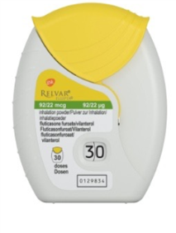


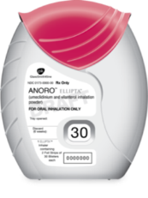




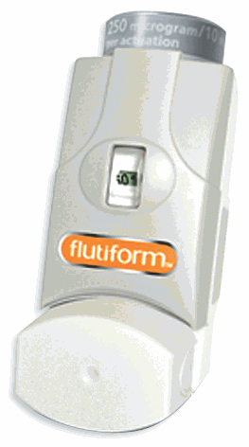


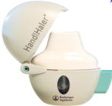
comorbidità cardio-respiratorie: gestione condivisa della terapia
farmaci
pneumologici
farmaci
cardiologici
BB
ACEi
ARB
diuretici
digitale
calcioantagonisti
statine
antiaritmici
….
SABA
LABA
SAMA
LAMA
ICS
steroidi
teofillinici
roflumilast
mucolitici
ossigenoterapia
MDI, DPI, aerosol
…..

Slide 26
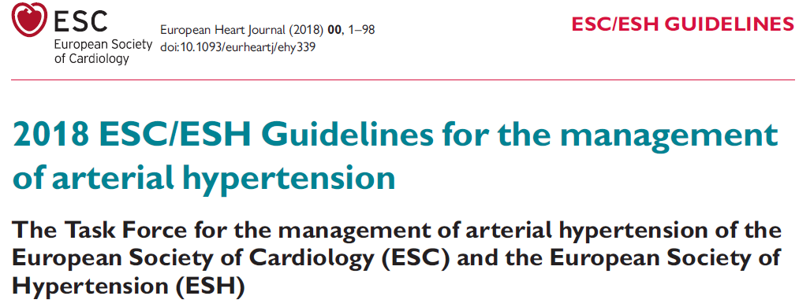
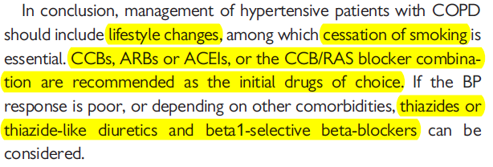
1ª linea:
stile di vita
stop fumo
calcioantagonisti
ARB
ACE-I
2ª linea:
diuretici tiazidici
BB beta1 selettivi

Slide 27
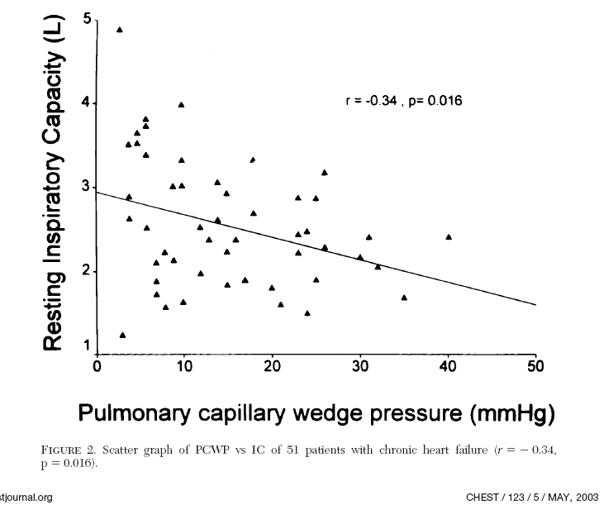
(Nanas S.: Chest 2003; 123:1386–1393)

Slide 28
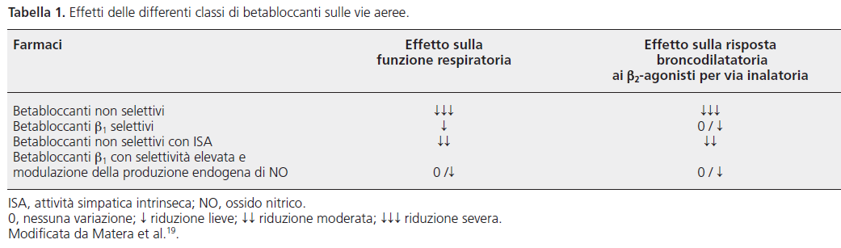
β-BLOCCANTI e sindromi ostruttive delle vie aeree
β-bloccanti cardioselettivi: bisoprololo - nebivololo - metoprololo - atenololo
β-bloccanti con ISA: acebutolo - celiprololo - pindololo - oxprenololo
β-bloccanti idrosolubili: atenololo - celiprololo - nadololo - sotalolo
altri β-bloccanti non β1-selettivi : propranololo - nadololo - timololo
e non β1-selettivi e β2 /α1 antagonisti: carvedilolo - labetalolo

Slide 29
β-BLOCCANTI e sindromi ostruttive delle vie aeree
I benefici dei beta-bloccanti beta-1 selettivi nei pazienti cardiopatici
con associata BPCO sono di gran lunga superiori ai rischi
in assenza di documentata reversibilità dell’ostruzione
(FEV1 > 200 ml o >12% dopo salbutamolo 400 ug).
Controindicazioni:
asma bronchiale moderato-severo
ACOS (BPCO / asma bronchiale associato):
se FEV1 <50% o se reversibilità >20% e/o >200 ml
Cochrane Review:
cardioselective beta-blockers for reversible airway disease
SR Salpeter et al., The Cochrane Library 2009
Conclusions:
Cardioselective β- blockers (short term) do not produce adverse respiratory effects in patients with mild to moderate reversible airway disease or COPD
Long term safety (especially during exacerbations) needs to be established

Slide 30
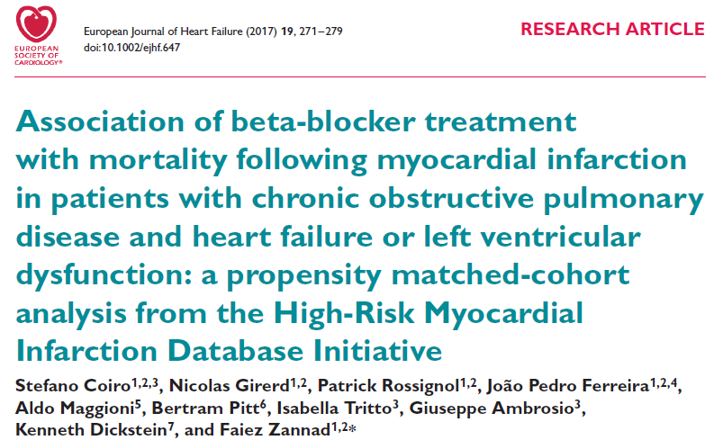
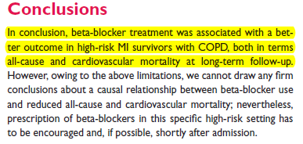

Slide 31
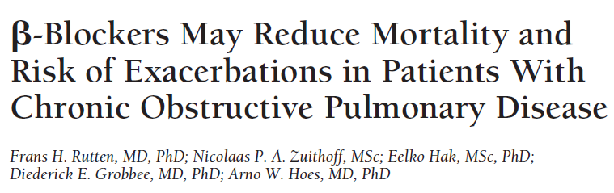
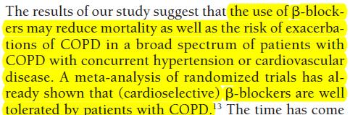

Slide 32
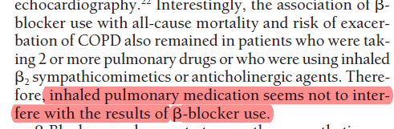
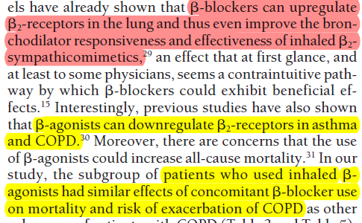
Inoltre ...

Slide 33
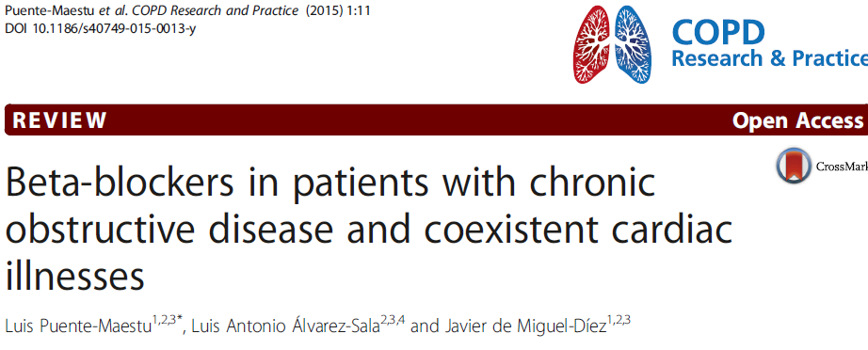
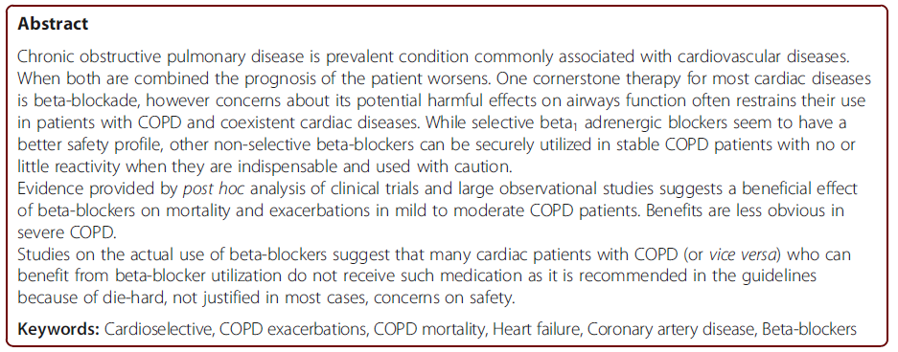

Slide 34
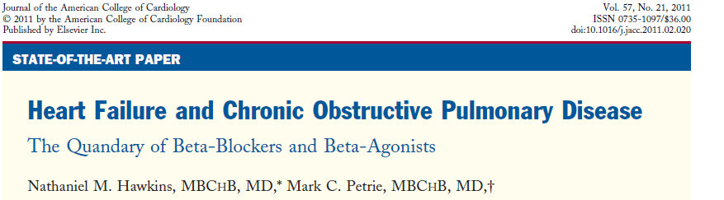
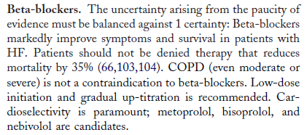

Slide 35
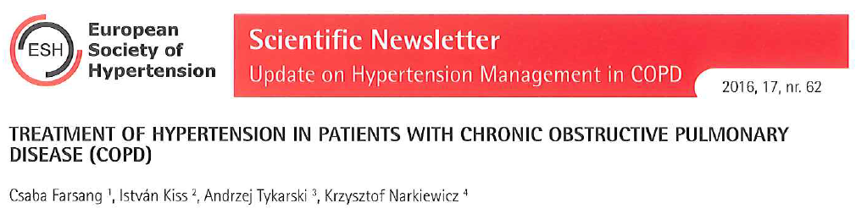
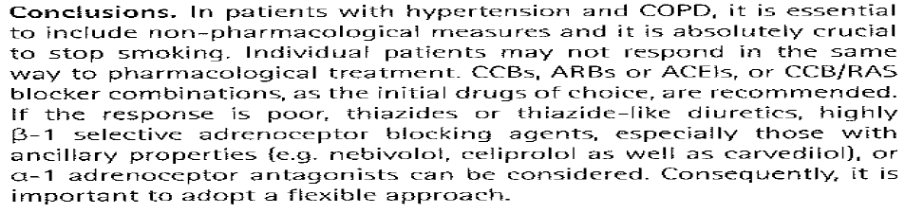

Slide 36
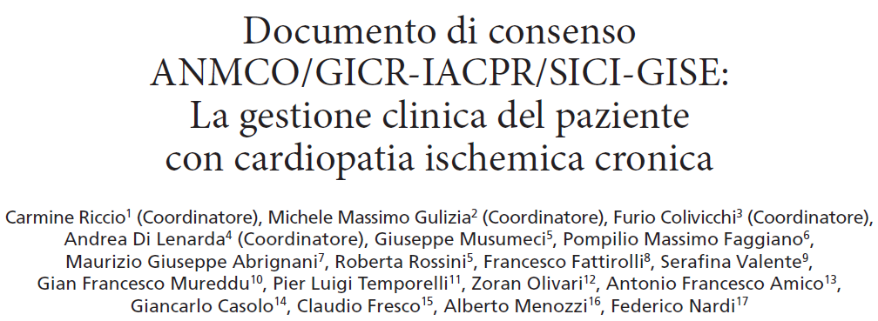
G Ital Cardiol 2016;17
In una serie di 13 337 pazienti trattati con BPAC in Inghilterra e seguiti per un follow-up mediano di 7 anni, sia la BPCO che la malattia polmonare restrittiva o mista sono risultate predittori indipendenti di mortalità a lungo termine.
E’ stato riscontrato un aumento della sopravvivenza nei Pazienti con BPCO e cardiopatia ischemica trattati con betabloccanti cardioselettivi.
Analoghi risultati sono stati ottenuti con i farmaci bloccanti il sistema renina-angiotensina e le statine, che, oltre a ridurre la mortalità, si sono dimostrati anche capaci di rallentare il declino della funzione polmonare.

Slide 37
ACE inibitori ed antagonisti recettoriali dell’angiotensina
in Pazienti con BPCO ed ipertensione arteriosa
ACE-i
a sfavore: possono causare tosse ed angioedema (aumento bradichinine?) e peggiorare o causare asma
a favore: - antagonizzano la iperattività RAS ipossia-indotta - riducono l’ipopotassiemia indotta dai ß2-agonisti
ARB
a sfavore: rara incidenza di angioedema
a favore: - NON causano tosse (tollerati dai Pz con tosse da ACE-I)
- antagonizzano la iperattività RAS ipossia-indotta
- riducono l’ipopotassiemia indotta dai ß2-agonisti
Farsang C. : Update on Hypertension Management in COPD – Scientific Newsletter – 2016, 17 n. 62

Slide 38
ACE inibitori ed antagonisti recettoriali dell’angiotensina
in Pazienti con BPCO e c. ischemica
ACE-i e ARB
riduzione ostruzione bronchiale
riduzione vasocostrizione polmonare e PAP
attività antinfiammatoria
miglioramento scambi gassosi alveolari
In Pazienti con BPCO e cardiopatia ischemica, l’uso di ACE-inibitori o ARB correlava con una minore mortalità sia nei Pazienti ad alto rischio (sottoposti a rivascolarizzazione coronarica) sia in quelli a basso rischio (con coronaropatia stabile); in quest’ultimo gruppo, peraltro, riduceva anche le riacutizzazioni della malattia polmonare.
Mancini GB - J Am Coll Cardiol 2006;47(12):2554—60.

Slide 39
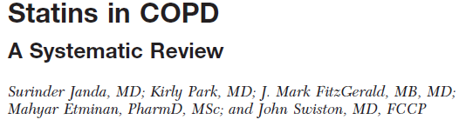
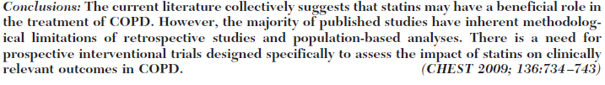
Statine e BPCO
Analisi retrospettive su Pazienti con BPCO indicano che l’uso delle statine è associato, attraverso una riduzione dei biomarkers infiammatori (proteina C reattiva e IL-6), a:
riduzione delle ospedalizzazioni
stabilizzazione della funzione polmonare (riduzione del declino annuale FEV1)
prevenzione dello sviluppo di enfisema fumo-correlato
riduzione della mortalità per BPCO da processi flogistici polmonari
riduzione della necessità di ventilazione invasiva nei Pazienti BPCO con malattia cardiovascolare coesistente.

Slide 40
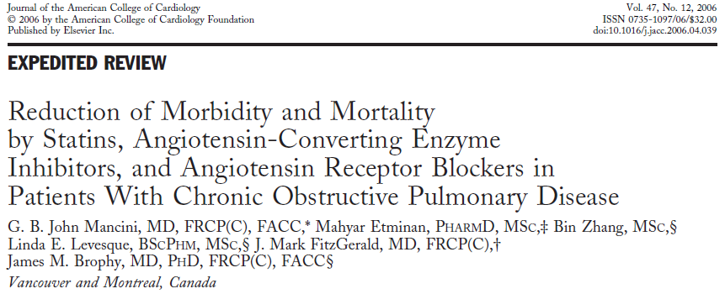

CONCLUSIONI:

Slide 41
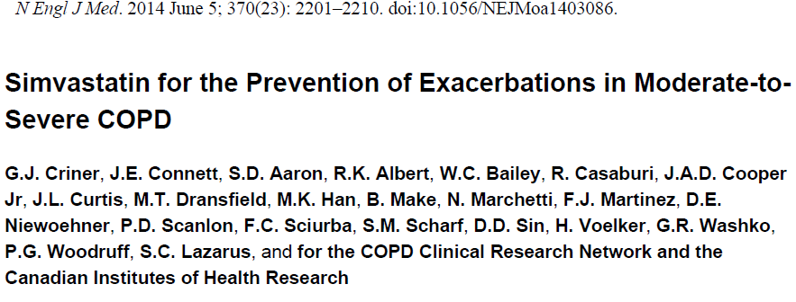
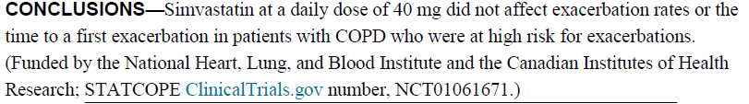

Slide 42
Calcioantagonisti, CVD e BPCO
calcio-antagonisti:
rilassamento mm lisci bronchiali
inibizione della riduzione del FEV1
potenziamento della broncodilatazione ß2mediata
riduzione della iperreattività bronchiale aspecifica (IBA)
… ma:
  riduzione PAPs e aumento gettata cardiaca con aumento del V/Q mismatch e peggioramento dell’ipossia
rilasciamento del cardias con incremento del GERD (fattore aggravante sia la BPCO che l’asma) e possibili episodi ab-ingestis
Farsang C. : Update on Hypertension Management in COPD – Scientific Newsletter – 2016, 17 n. 62

Slide 43
Diuretici, ipertensione e BPCO
diuretici tiazidici:
eliminazione della ritenzione di fluidi in presenza di SC
incremento ipopotassiemia indotta da steroidi e ß2-agonisti con disionia e rischio di aritmie
incremento dell’alcalosi metabolica sec. all’ipossia in Pz BPCO con peggioramento della ipoventilazione alveolare ed aumento dell’ipercapnia *
aumento dell’ematocrito e della viscosità ematica
alterazione della secrezione mucosa bronchiale
* effetti renali in BPCO: riassorbimento prossimale di bicarbonati da ipercapnia, vasocostrizione renale da ipossia
Farsang C. : Update on Hypertension Management in COPD – Scientific Newsletter – 2016, 17 n. 62

Slide 44
Diuretici, ipertensione e BPCO
indapamide:
  in uno studio con ipertesi affetti da BPCO, ha ridotto i valori pressori con miglioramento della funzionalità respiratoria
furosemide:
  indicata in presenza di ipervolemia e/o IRC (eGRF < 30 mL/min/m²)
  attenzione: alcalosi ipocloremica (aggravamento della ipoventilazione)
diuretici risparmiatori di potassio (triamterene - amiloride)
e MRA (spironolattone, eplerenone):
  non esistono studi disponibili
  potenziale beneficio per azione antagonista dell’ipokaliemia da tiazidici
  NB: lo spironolattone protegge la membrana alveolo-capillare dall’azione lesiva dell’aldosterone
Farsang C. : Update on Hypertension Management in COPD – Scientific Newsletter – 2016, 17 n. 62

Slide 45
BPCO: obiettivi della terapia
        riduzione dei sintomi:
          riduzione della dispnea
          miglioramento della tolleranza allo sforzo
          miglioramento dello stato di salute
        riduzione del rischio:
          prevenzione della progressione della malattia
          prevenzione delle riacutizzazioni
          riduzione della mortalità
LG GOLD 2018
LABA
massimizzare il calibro delle vie aeree, desufflando a riposo e sotto sforzo
migliorare la meccanica respiratoria
ridurre l’infiammazione cronica (VV AA e sistemica)
ridurre l’uso dei relievers
LAMA
ICS
P. Calverley ERS 2016

Slide 46
broncodilatatori ß2-agonisti e cardiopatie:
recettori ß2-adrenergici: tachicardia ed aritmie (allungamento QTc – ipokaliemia)
via inalatoria: assorbimento sistemico trascurabile con MDI, ma con dosi x 10 per via aerosolica (assenza di metabolismo epatico)
NB: evidenza di rischio coronarico acuto per via sistemica
dati osservazionali retrospettivi:
  aumento di scompenso cardiaco in BPCO trattati con ß2-agonisti
  aumento della mortalità e delle ospedalizzazioni per scompenso in BPCO trattati con ß2-agonisti con pre-diagnosi di disfunzione diastolica VS
  … ma con uso per via orale o per via inalatoria solo ad alte dosi !
maggiore mortalità al follow-up in Pazienti scompensati con BPCO trattati con ß2-agonisti, ma con età più avanzata, sesso maschile, fumatori, con coronaropatie o altre patologie polmonari e con FC più elevata: il dato non è più significativo dopo aggiustamento per le variabili elencate
Moretti M.: ARS Pneumologica 2/2014
De Vries F., Br J Clin Pharm 2008; 65: 580-6
Maak CA, J Emerg Med. 2011; 40: 135-45

Slide 47
broncodilatatori ß2-agonisti e cardiopatie:
la sensibilità del miocardio alla tossicità della stimolazione ß2-recettoriale è più marcata nello scompenso cardiaco: down regulation dei recettori ß1 con preservata attività dei ß2
assenza di complicanze cardiache in Pazienti con SC trattati con BB ß1-selettivo
studi a favore: assunzione protratta ß2-agonisti non aumenta il rischio coronarico in ipertesi ed il rischio aritmico in BPCO riacutizzati
studi di registrazione di nuovi ultraLABA e LABA:
  conferma di sicurezza nell’impiego cronico e
  incidenza eventi avversi comparabile con placebo
Contini M. e Agostoni P.: ARS Pneumologica 2/2014
Bermingham M.: Eur J Heart 2011; 13:885-91
Mutlu Gm: Am J Physiol 2005; 289: L685.95
Paolillo S.: PLoS ONE 2013; 8: e61877

Slide 48
broncodilatatori ß2-agonisti e cardiopatie
LABA e ultraLABA sono farmaci efficaci e sicuri anche nella terapia cronica del Paziente BPCO con comorbidità cardiovascolare
E’ raccomandato l’uso dei BB cardioselettivi nei Pazienti BPCO con insufficienza cardiaca, in quanto non inibiscono l’attività broncodilatatrice dei ß2-agonisti, riducendo nel contempo la mortalità cardiovascolare
possibili effetti benefici della ß2 stimolazione alveolare nello SC:
il 90% dei ß2 recettori è localizzato a livello alveolare e regola la clearance dei fluidi presenti sulla superficie alveolare;
se stimolati, aprono i canali di membrana che permettono la fuoriuscita dell’acqua verso l’interstizio e le vie linfatiche
in caso di blocco dei ß2 recettori (carvedilolo BB ß1 non selettivo), il polmone gestisce con difficoltà il sovraccarico idrico sec. allo SC
nello scompenso e nel volontario sano, la DLCO si riduce con il carvedilolo, ma non con il bisoprololo o nebivololo (BB ß1 selettivi).

Slide 49
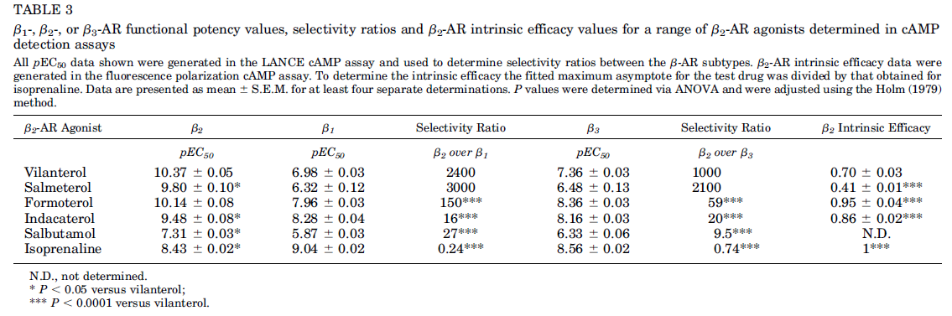
broncodilatatori ß2-agonisti e selettività cardiaca
ß2 agonista | R selettività ß2 / ß1
SALMETEROLO | 3000
VILANTEROLO | 2400
FORMOTEROLO | 150
INDACATEROLO | 16
SALBUTAMOLO | 27
ISOPRENALINA | 0.24
Slack R. et Al.: J Pharmacol Exp Ther 344:218-230, Jan 2013

Slide 50
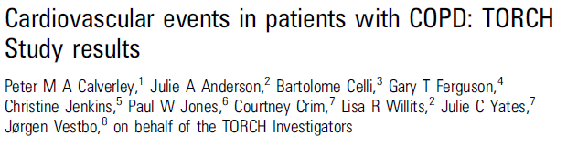
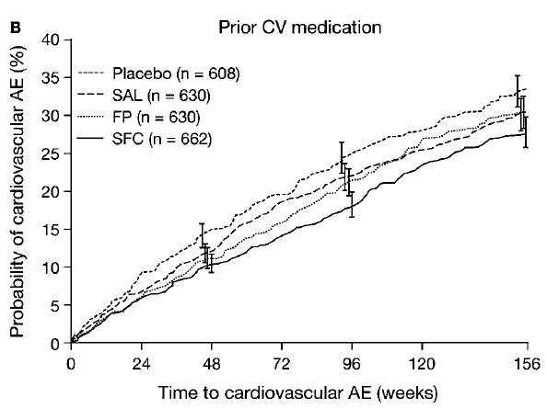
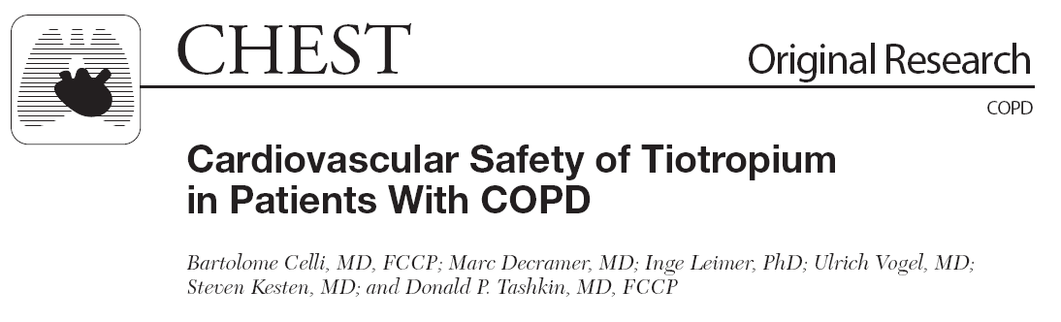
RESULTS:
The probability of having a cardiovascular adverse event by 3 years was 24.2% for placebo, 22.7% for salmeterol, 24.3% for fluticasone propionate and 20.8% for SFC. Although a history of myocardial infarction doubled the probability of cardiovascular adverse events, the event rates remained similar across treatment groups.
CONCLUSION:
Post hoc analysis of the 3-year TORCH dataset showed that salmeterol alone or in combination (SFC) did not increase the risk of cardiovascular events in patients with moderate to severe COPD.

Slide 51
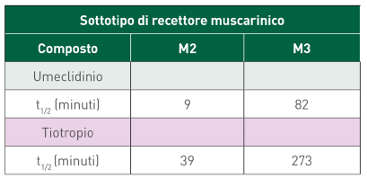
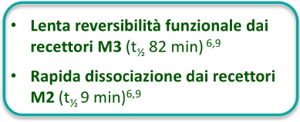


LAMA: broncodilatatori anticolinergici
UMECLIDINIO: associazione/dissociazione ai recettori M3 e M2
stimolo recettori M3 polmonari:
broncodilatazione e riduzione della secrezione mucosa
stimolo recettori M2 cardiaci: riduzione frequenza cardiaca e forza di contrazione.
La più rapida dissociazione dai recettori M2 porta ad una broncodilatazione più efficace ed a potenziali minori effetti collaterali cardiaci

Slide 52
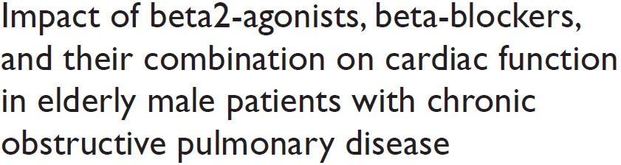


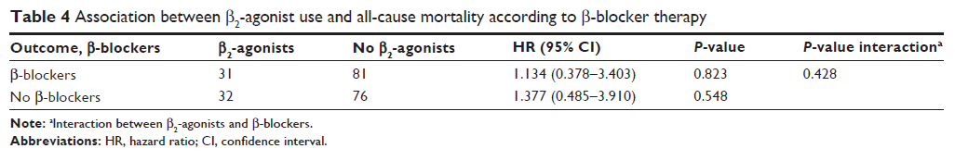

The present study showed that β2-agonist use was not associated with either NT pro-BNP or LVEF, which was partially consistent with the finding that chronic β2-agonist treatment did not affect LVEF in mice. In addition, some authors suggested that β2-agonists may improve pulmonary function in patients with HF.

Slide 53
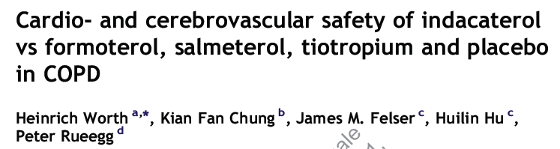
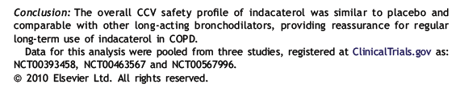
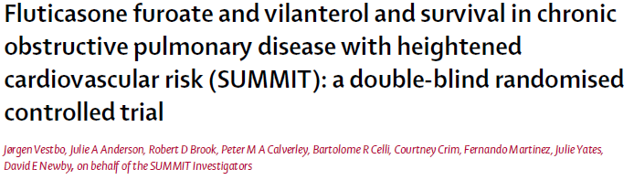
studio SUMMIT

Slide 54
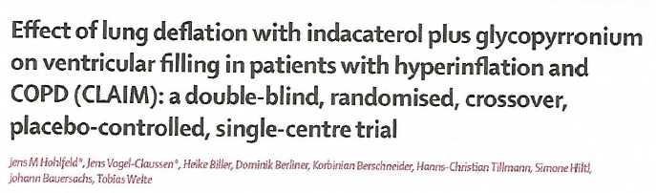

Lancet Respir Med 2018

Slide 55
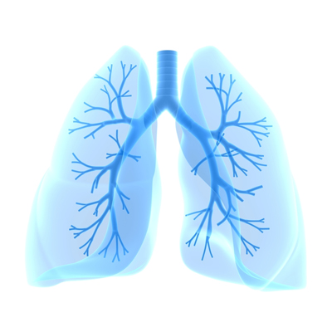
cuore e polmoni … gestione condivisa !
grazie per l’attenzione!
Per ora, è un auspicio più che una realtà:
collaborazione ed integrazione diagnostico-terapeutica fra cardiologi, pneumologi ed internisti
in ospedale nel Paziente acuto, ma soprattutto sul territorio, nel Paziente cronico con comorbidità
attraverso un iter condiviso con presa in carico comune

